Slide 1
সবাইকে শুভেচ্ছা।

Slide 2
শিক্ষক পরিচিতি
নামঃশারমিন সুলতানা
পদবিঃসহকারী শিক্ষক
বিদ্যালয়ঃমানিকছড়ি মুসলিম পাড়া সরকারি প্রাথমিক বিদ্যালয়।
মানিকছড়ি,খাগড়াছড়ি।

Slide 3
পাঠ পরিচিতি
বিষয়ঃবাংলাদেশ ও বিশ্ব পরিচিতি।
শ্রেণিঃচতুর্থ
পাঠঃকাজের মর্যাদা
পাঠ্যাংশঃ(১)শ্রমজীবী পৃষ্ঠাঃ৩২-৩৩
সময়ঃ৪০ মিনিট
তারিখঃ১৪/০২/২০২০ ইং।

Slide 4
শিখনফল
৬.১.১ শ্রমের গুরুত্ব বলতে পারবে।
৬.২.১সমাজে সকল পেশাজীবীর অবদান বর্ণনা করতে পারবে।
৬.৩.২ দুই তিন ধরনের পেশাজীবীর কাজের বর্ণনা দিতে পারবে।

Slide 5
আবেগ সৃষ্টি
আমরা এখন একটি শ্রমের গান শুনব এবং সাথে গাইব।

Slide 7
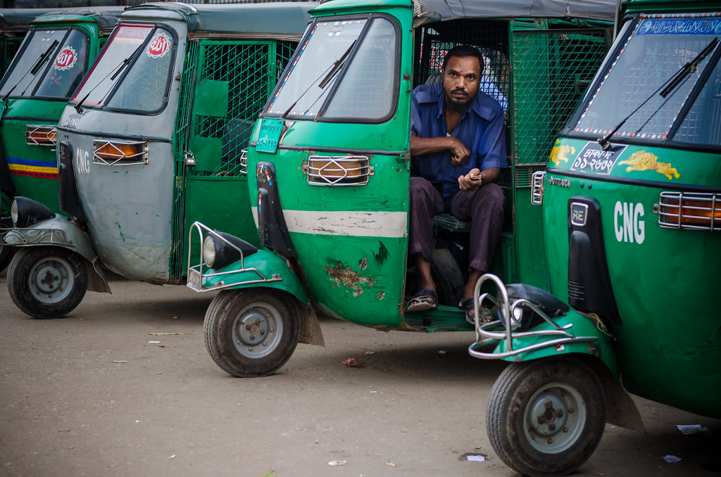
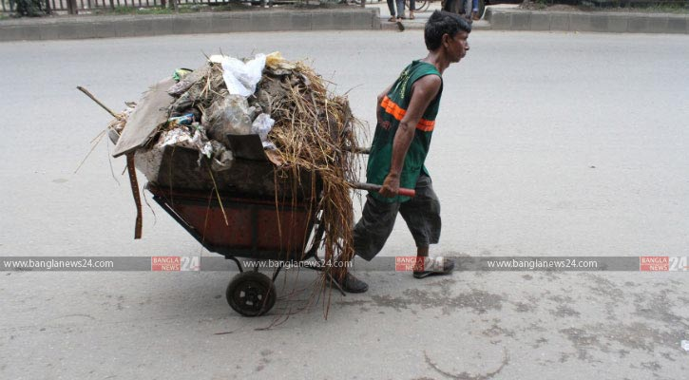
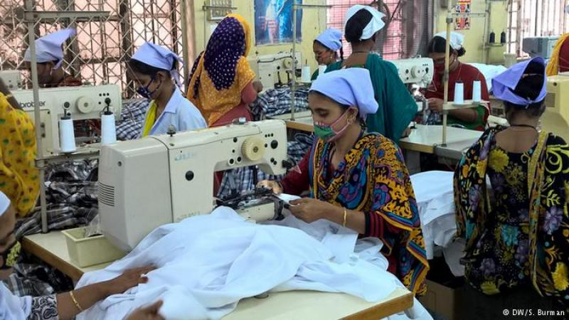
১/উপরের ছবিতে কী দেখতে পাচ্ছ?
২/কাজের মাধ্যমে তারা কি দিয়ে থাকেন?

Slide 8
তাহলে আমাদের আজকের পাঠ হল-
শ্রমজীবী

Slide 9
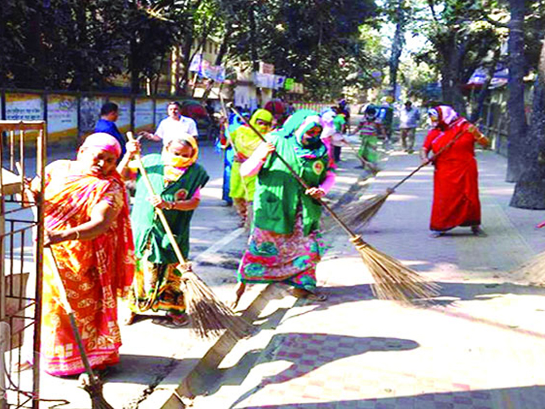
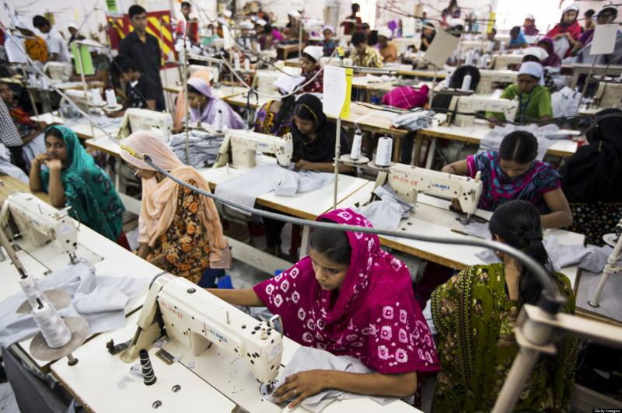
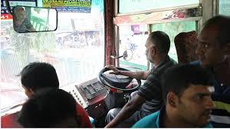
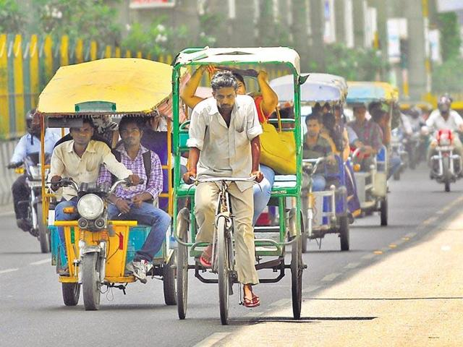
সমাজে বিভিন্ন ধরনের পেশার মানুষ রয়েছে। এরা বিভিন্নভাবে আমাদের শ্রম দিয়ে থাকেন। এদের বলা হয় শ্রমজীবী।

Slide 10
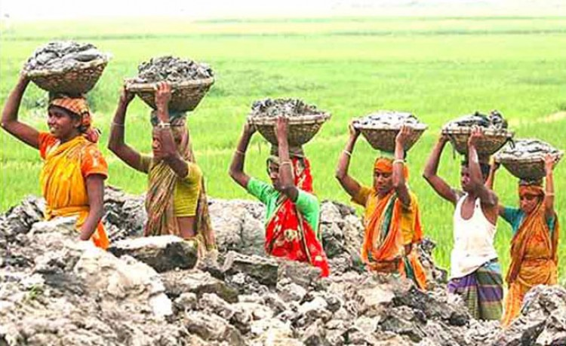
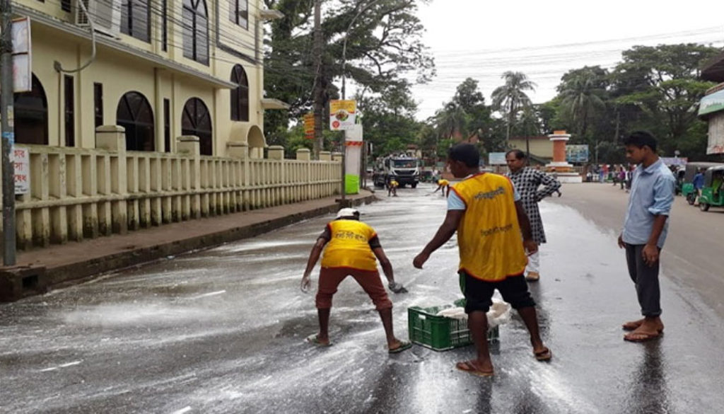
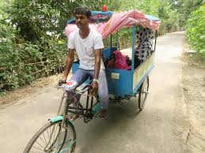
এই শ্রমজীবীগণ আমাদের দৈনন্দিন জীবনযাপনে সাহায্য করেন।
তাই সব ধরনের পেশাকে আমাদের মর্যাদা দিতে হবে।

Slide 11
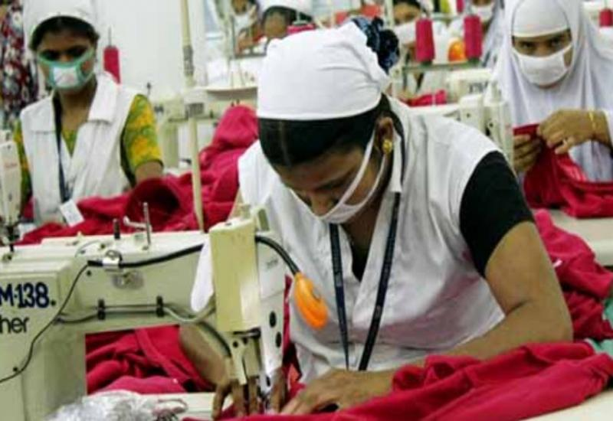
কারখানার শ্রমিক
তারা দীর্ঘ সময় কাজ করে রপ্তানির জন্য পোশাক তৈরি করেন।

Slide 12
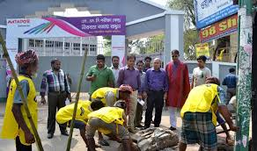
পরিচ্ছন্নতাকর্মী
পরিচ্ছন্নতাকর্মীগণ বিদ্যালয়,অফিস, হাসপাতাল এবং রাস্তা পরিষ্কার করে পরিবেশ পরিচ্ছন্ন ও নিরাপদ রাখেন।

Slide 13
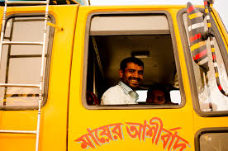
পরিবহন শ্রমিক
যাতায়াত এবং মালামাল পরিবহনের জন্য আমরা জানবাহন ব্যবহার করি।এই চালকদের বলে পরিবহন শ্রমিক।

Slide 14
জোড়ায় কাজ
তারা কোথায়,কী কাজ করেন তা সম্পর্কে আলোচনা কর এবং লিখ?
পেশা | কাজের স্থান | কাজের ফলাফল
কারখানা শ্রমিক
পরিচ্ছন্নতাকর্মী
পরিবহন শ্রমিক

Slide 15
উত্তর
পেশা | কাজের স্থান | কাজের ফলাফল
কারখানা শ্রমিক | পোশাক কারখানা। | পোশাক তৈরি করেন।
পরিচ্ছন্নতাকর্মী | বিদ্যালয়, অফিস, রাস্তাঘাট। | পরিবেশ পরিচ্ছন্ন ও নিরাপদ রাখেন।
পরিবহন শ্রমিক | বাস, ট্রাক, রিকশা, সিএনজি, লঞ্চ। | এক স্থান থেকে অন্য স্থানে যাতায়াত ও মালামাল আনা নেয়া করা হয়।

Slide 16
দলীয় কাজ
দল নং১ এবং দল নং ২
২টি দল চিন্তা করে বের কর – কোন পেশায় কাজ করা সবচেয়ে কঠিন।এবং শ্রেণিতে উপস্থাপন কর।

Slide 17
মূল্যায়ন
১/শ্রমজীবী কারা?
২/শ্রমজীবী না থাকলে আমাদের কি সমস্যা হতে পারে ৩টি সমস্যা লিখ?

Slide 18
সবাইকে ধন্যবাদ

